Slide 1
Workshop Jezelf leren verstaan en reguleren
In deze workshop ga je je eigen professionele zelfbeeld en zelfregulatie onder de loep nemen.
We ontwerpen onze eigen avatar als uniek voorbeeld.
Welkom in de Tuinzaal !
Duur workshop 14:45-16:00 uur
Fransje Damen, Dion Sondervan en studenten lerarenopleiding pedagogiek
Notes:
In deze workshop ga je al onderzoekend je eigen professionele zelfbeeld en zelfregulatie onder de loep nemen. Dit doe je individueel en in gesprek met anderen.
Vervolgens ontwerpen we onze eigen avatar als uniek voorbeeld. Uit dit voorbeeld wordt duidelijk hoe we invulling geven aan de karakteristieken behorende bij een zelfregulerende professional die zichzelf verstaat. In een afsluitend gesprek bespreken we de overeenkomsten en verschillen.
Uit dit voorbeeld wordt duidelijk hoe we invulling geven aan de karakteristieken behorende bij een zelfregulerende professional die zichzelf verstaat. In een afsluitend gesprek bespreken we de overeenkomsten en verschillen.

Slide 2
Programma
Kennismaken
Toelichting bouwsteen professioneel zelfverstaan en voorbeeld
Toelichting concept zelfregulerend leren en voorbeeld
Toelichting opdracht eigen professionele zelfverstaan en zelfregulerend leren onder de loep nemen toelichting avatar/beeld maken over eigen professionele zelfverstaan en zelfregulatie
Presenteren avatars en overeenkomsten en verschillen bespreken
Afronding
Notes:
Uitdelen hand-out met theorie, voorbeelden en opdracht.

Slide 3
Kennismaking
Voorstellen (naam, betrokkenheid bij en voorkennis over breedvormend onderwijs)

Slide 4
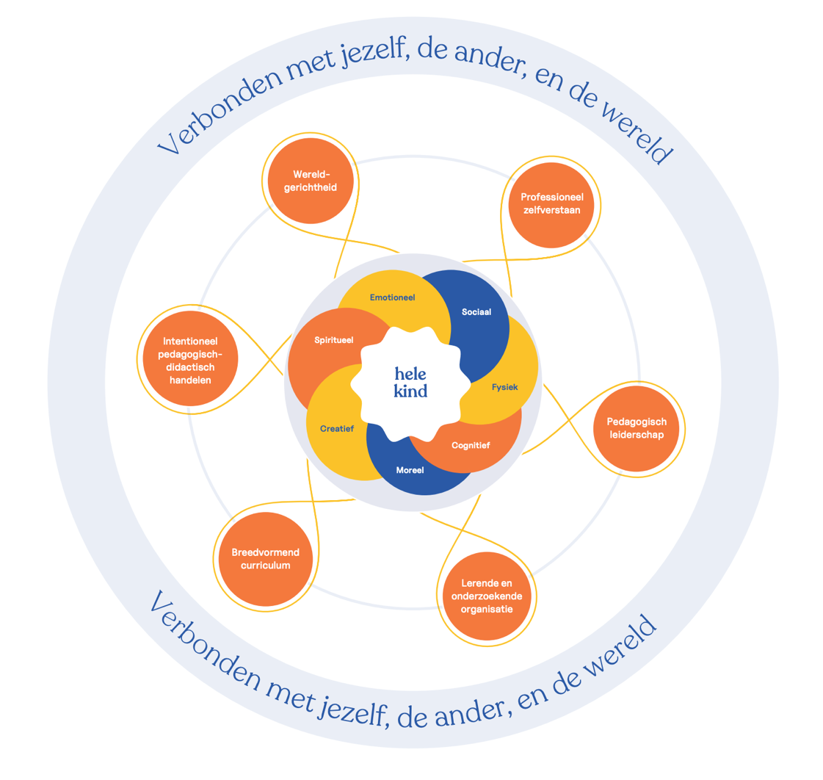
Toelichting breedvormend onderwijs en bouwsteen professioneel zelfverstaan
Breedvormend onderwijs benadert leerlingen vanuit een holistisch mens- en wereldbeeld waarbij de verbinding met alle dimensies van zichzelf, de ander en de wereld centraal staan, zij worden hierbij gecoacht om zich tot die diversiteit te verhouden en daarin hun eigen stem te ontwikkelen.
De bouwstenen zijn geen recept of voorschrijvend maar een helpend instrument om breedvormend onderwijs te benaderen.
Notes:
De zes bouwstenen komen voort uit een voortdurende uitwisseling tussen literatuuronderzoek en praktijkervaringen in opleidingen en scholen. Daarbij heeft de dialoog hierover ook tot nieuwe inzichten geleid. Die ervaringen zijn opgehaald via interviews met leraren, studenten, opleiders en opleidingsontwikkelaars, binnen en buiten de leergemeenschappen.
1. Professioneel zelfverstaan
Wie ben jij als leraar of opleider, wat is je visie, vertrekpunt en oriëntatie, en hoe ben jij als leraar of opleider in de ontmoeting?
2. Wereldgerichtheid
Hoe ben jij als leraar of opleider verbonden met de wereld en hoe draag je eraan bij dat leerlingen en studenten gezien worden, de ander en ‘het andere’ ontmoeten en zich kunnen verbinden?
3. Intentioneel pedagogisch-didactisch handelen Wat beoog je met je onderwijs en wat betekent dat voor de vormen die je inricht en de keuzes die je maakt in het moment? Hoe ziet jouw handelingspraktijk eruit en wat zegt dat over jouw visie?
4. Breedvormend curriculum en toetsing
Welke vormen en inhouden passen bij een breedvormend curriculum? Hoe zorg je voor congruentie tussen pedagogische intenties, curriculum en toetsing? Welke rol geef je leerlingen en studenten in hun eigen ontwikkel- en evaluatieproces?
5. Pedagogisch leiderschap
Welke verantwoordelijkheid neem je als formeel of informeel leider, voor jezelf, de bredere onderwijsgemeenschap en je pedagogische opdracht? Waar richt je leiderschap zich op? Hoe bemoedig je anderen om hun persoonlijk en pedagogisch leiderschap te ontwikkelen?
6. Lerende en onderzoekende organisatie
Hoe draagt de inrichting van je school of opleiding als leer- en werkomgeving bij aan breedvormend onderwijs? Welke aspecten van structuur en cultuur helpen om samen lerend te zijn?

Slide 5
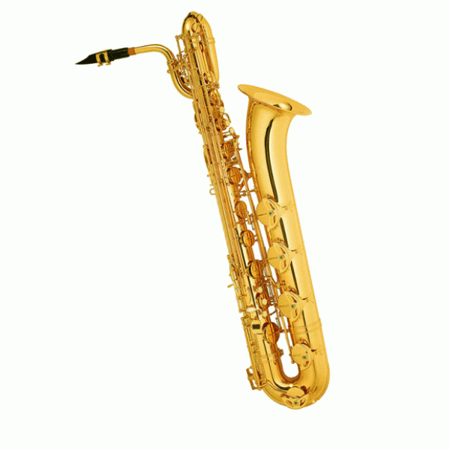
Bouwsteen Professioneel zelfverstaan
Als leraar draag je bij aan de verbinding van leerlingen met zichzelf en de wereld om hen heen.
Hierin ben je zelf het instrument en om jezelf als instrument in te kunnen zetten, moet je je dus ook als heel mens kunnen ontwikkelen, zodat je het instrument leert kennen, weet te ‘bespelen’ en ermee kunt improviseren, afstemmen en samen spelen.
Geert Kelchtermans (2009) noemt ‘professioneel zelfverstaan' het beeld dat de leraar van zichzelf heeft: haar zelfbeeld, taakopvatting, drijfveren en verwachtingen. Dit hangt nauw samen met het beeld van wat de leraar goed onderwijs vindt, wat zij daarin kan brengen en wat daarvoor nodig is.

Slide 6
Bouwsteen Professioneel zelfverstaan
De pedagogische sensitiviteit en conditie van een leraar spelen een hele belangrijke rol om recht te doen aan het hele kind.
Dit vraagt onder andere om een sterk reflectief vermogen en open en aandachtige houding voor wat dít kind, op dít moment en in déze situatie nodig heeft.
En ook, een omgeving waarin het okay is om fouten te maken en je kwetsbaar kunt zijn.
Heb jij zicht op je eigen verlangens, valkuilen, normen, waarden, positie en privileges?

Slide 7
Wat verstaan studenten onder zelfregulatie?
Leerjaar 2 van lerarenopleiding pedagogiek

Slide 8
Toelichting Zelfregulerend leren
Zelfregulerend leren kan worden gezien als een uitvoeringsniveau van de concepten zelfregie en zelfregulatie.
Zelfregie verwijst naar het vermogen van de leerling om eigen keuzes te maken in het leerproces.
Zelfregulatie richt zich op het beheersen en sturen van het eigen leerproces.
Onderwijspsycholoog Paul Pintrich (2000, p. 453) heeft de volgende definitie van zelfregulerend leren geformuleerd waarbij verschillende visies worden gecombineerd.
Zelfregulerend leren is een actief, constructief proces waarbij leerlingen leerdoelen stellen en vervolgens hun cognitie, metacognitie, motivatie en gedrag monitoren waarbij hun doelen en hun leeromgeving richting geven.
Notes:
Zelfregie verwijst naar het vermogen van de leerling om eigen keuzes te maken in het leerproces.
Het draait om de regie nemen over wat, hoe, en waarom iets wordt geleerd, met nadruk op persoonlijke doelen en eigen verantwoordelijkheid.
Zelfregulatie richt zich op het beheersen en sturen van het eigen leerproces.
Het omvat specifieke vaardigheden zoals plannen, monitoren, en evalueren van leren. Hier ligt de nadruk op het proces en strategieën om effectief te leren.
Zelfregulerend leren staat centraal in de sociaal-constructivistische leertheorie. De theorie houdt in: ‘een actief, constructivistisch proces, waarbinnen de leerlingen leerdoelen stellen en vervolgens trachten om hun cognitie, motivatie en gedrag te monitoren, te reguleren en te controleren op basis van de doelen en de kenmerken van de omgeving’ (Pintrich, 2004).
Bij zelfgestuurd leren wordt de regie over het leerproces nadrukkelijk bij de leerling gelegd.

Slide 9
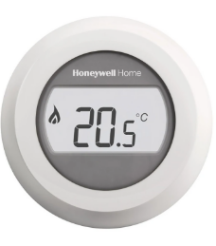
Toelichting Zelfregulerend leren
Vier belangrijke kenmerken:
Zelf initiatief nemen, doorzettingsvermogen tonen en leerproces volgen;
Doelen formuleren;
Continu monitoren;
Aandacht voor cognitie, metacognitie, motivatie en gedrag.
- Cognitie is het mentale proces dat betrokken is bij het aanleren van kennis en vaardigheden en bij het voltooien van leertaken
- Metacognitie betreft het checken en doelgericht reguleren van het leerproces
- Motivatie betreft de bereidheid om te leren. Motivationele strategieën helpen om de opvattingen en emotionele reacties op jezelf in relatie tot de leertaak positief te beïnvloeden.
- Gedrag is wat je concreet doet om je handelingen te sturen in het leerproces.
Patrick Sins (2023)
Notes:
Zelfregulerend leren; een actief, constructivistisch proces, waarbinnen de leerlingen leerdoelen stellen en vervolgens trachten om hun cognitie, motivatie en gedrag te monitoren, te reguleren en te controleren op basis van de doelen en de kenmerken van de omgeving’ (Pintrich, 2004 & Patrick Sins, 2023)
Bij zelfgestuurd leren wordt de regie over het leerproces nadrukkelijk bij de leerling gelegd.
Eerste kenmerk zelfregulerend leren zich als een proces waarbij leerlingen zelf het initiatief nemen, doorzettingsvermogen tonen en flexibel hun eigen leerproces om hun doelen te bereiken, vormgeven (Boekaerts et al., 2005; Zimmerman, 2013).
Het tweede kenmerk dat in vrijwel alle definities voorkomt, is dat het belang van (leer)doelen. Een doel werkt op twee manieren. Aan de ene kant helpt het de leerlingen om strategieën gericht in te zetten. En aan de andere kant werkt het als een norm die leerlingen of studenten gebruiken om hun leerprestaties aan af te meten. Doelen helpen leerlingen om na te gaan in hoeverre de strategieën die ze hebben ingezet, succesvol zijn geweest (Winne & Hadwin, 1998; Winne, 2011).
Het derde kenmerk van zelfregulerend leren, dat er een interne terugkoppeling plaatsvindt. Het gaat er hierom dat leerlingen hun voortgang bijhouden in verhouding tot het doel – dit proces wordt ook wel monitoren genoemd. Aan de hand hiervan bepalen de leerlingen vervolgens welke strategieën zij moeten inzetten of welke aanpassingen zij moeten doen.
Het vierde kenmerk gaat erom dat tijdens het zelfregulerend leren cognitie, metacognitie, motivatie en gedrag allemaal en tegelijkertijd een rol spelen.
Cognitieve strategieën zijn de ‘instrumenten’ die een leerling inzet om allereerst een specifieke taak goed uit te kunnen voeren. Voorbeelden hiervan zijn strategieën om een deelsom op te lossen of een leertaak in kleinere delen of stappen op te delen. Daarnaast zorgen cognitieve strategieën ervoor dat informatie uit de leerstof in het langetermijngeheugen wordt opgeslagen. Strategieën die helpen bij het beter opslaan van informatie, zijn bijvoorbeeld het activeren van voorkennis, het leggen van relaties in een tekst of het visualiseren van de leerstof in een overzicht.
De belangrijkste metacognitieve strategieën zijn het plannen van een taak en het monitoren en reguleren van het leren. Leerlingen zetten deze strategieën in door te bepalen wat er nodig is voor een bepaalde leertaak in relatie tot het doel en wat ze daarvan al wel of niet kennen of kunnen. Daarnaast kunnen leerlingen de cognitieve strategieën die ze hebben ingezet checken en deze waar nodig bijstellen (Perry & VandeKamp, 2000; Muijs & Bokhove, 2020)
Motivationele strategieën helpen leerlingen om de manier waarop ze tegen zichzelf en (het uitvoeren van) een leertaak aankijken, positief te beïnvloeden. Denk hierbij aan het verbinden van eigen doelen, interesses of beloningen aan de activiteiten die ze moeten uitvoeren, het toekennen van prestaties aan het eigen kunnen en het omgaan met hobbels tijdens het leerproces (Boekaerts & Corno, 2005; Pintrich, 2004).

Slide 10
Dialoog
Eerst individueel
Nadenken over je eigen professionele zelfverstaan en zelfregulerende vermogens.
Daarna uitwisselen met je tafelgenoten

Slide 11
Avatar maken
Vertaal je eigen professionele zelfverstaan en zelfregulatie naar een (zelf)beeld of avatar
Presenteren avatars en overeenkomsten en verschillen bespreken

Slide 12
Afonding
Wat neem je mee vanuit deze workshop en de besproken concepten?
Dank voor je inzet!

Slide 14
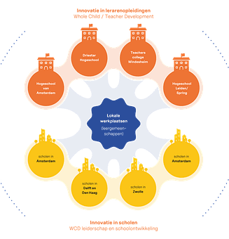
Achtergrond
Vier jaar geleden zijn vier lerarenopleidingen met vier po en vo scholen een reis met onderzoek, verkenning, uitwisseling inspiratie en het delen van ervaringen aangegaan.
Onderzoeksvraag: Wat vraagt het van leraren, scholen, en het opleiden van leraren om breedvormend onderwijs te verzorgen voor álle kinderen, vanuit een pedagogische oriëntatie?

Slide 15
www.breedvormendonderwijs.nl

Slide 16
Intenties breedvormend onderwijs
Wat zijn daarbij fundamentele uitgangspunten voor goed onderwijs?
Breedvormend onderwijs vertrekt vanuit een holistisch mens- en wereldbeeld: je kunt kinderen (en volwassenen) niet los zien van hun omgeving en de verschillende dimensies van het mens-zijn niet isoleren. In de ontmoeting in het onderwijs neemt iedereen zichzelf mee als ‘heel mens’ en iedereen als zodanig zien en erkennen is nodig om daadwerkelijk met elkaar te verbinden.
De onderwijsprofessional vertrekt daarbij vanuit een pedagogische grondhouding. Daarmee bedoelen we vertrekken vanuit de pedagogisch vraag van het kind én vanuit vertrouwen. De leraar is voortdurend op zoek naar wat dít kind, in déze context, en op dít moment, nodig heeft en gaat daarbij uit van de mogelijkheden van ieder kind.
Breedvormend onderwijs is wereldgericht en beoogt de agency van kinderen te versterken: de leraar laat kinderen kennis maken met de wereld, en nodigt hen uit zich daar op hun eigen manier toe te verhouden. Kinderen ontwikkelen hun eigen stem en vermogen richting te geven aan hun leven, altijd in relatie tot anderen en wat de wereld van hen vraagt. Dat betekent dat ook de leraar oog moet hebben voor de omgeving, en betrokkenheid bij en verantwoordelijkheid voor de wereld toont.
Bij het vormgeven aan breedvormend onderwijs is de leraar zijn eigen instrument. Daarom is het essentieel dat ook de leraar zich als heel mens kan (blijven) ontwikkelen en voortdurend blijft reflecteren op het eigen handelen. Breedvormend onderwijs kan niet zonder intentioneel pedagogisch-didactisch handelen: het vraagt om goed lesgeven, beredeneerde keuzes in het curriculum, en balanceren tussen sturing en vrijheid.

Slide 17
Bouwstenen
De zes bouwstenen komen voort uit een voortdurende uitwisseling tussen literatuuronderzoek en praktijkervaringen in opleidingen en scholen. Daarbij heeft de dialoog hierover ook tot nieuwe inzichten geleid. Die ervaringen zijn opgehaald via interviews met leraren, studenten, opleiders en opleidingsontwikkelaars, binnen en buiten de leergemeenschappen.
We hopen dat de bouwstenen een helpend instrument kunnen zijn, zonder voorschrijvend te zijn.

Slide 18
De 6 bouwstenen met hulpvragen
1. Professioneel zelfverstaan
Wie ben jij als leraar of opleider, wat is je visie, vertrekpunt en oriëntatie, en hoe ben jij als leraar of opleider in de ontmoeting?
2. Wereldgerichtheid
Hoe ben jij als leraar of opleider verbonden met de wereld en hoe draag je eraan bij dat leerlingen en studenten gezien worden, de ander en ‘het andere’ ontmoeten en zich kunnen verbinden?
3. Intentioneel pedagogisch-didactisch handelen Wat beoog je met je onderwijs en wat betekent dat voor de vormen die je inricht en de keuzes die je maakt in het moment? Hoe ziet jouw handelingspraktijk eruit en wat zegt dat over jouw visie?
4. Breedvormend curriculum en toetsing
Welke vormen en inhouden passen bij een breedvormend curriculum? Hoe zorg je voor congruentie tussen pedagogische intenties, curriculum en toetsing? Welke rol geef je leerlingen en studenten in hun eigen ontwikkel- en evaluatieproces?
5. Pedagogisch leiderschap
Welke verantwoordelijkheid neem je als formeel of informeel leider, voor jezelf, de bredere onderwijsgemeenschap en je pedagogische opdracht? Waar richt je leiderschap zich op? Hoe bemoedig je anderen om hun persoonlijk en pedagogisch leiderschap te ontwikkelen?
6. Lerende en onderzoekende organisatie
Hoe draagt de inrichting van je school of opleiding als leer- en werkomgeving bij aan breedvormend onderwijs? Welke aspecten van structuur en cultuur helpen om samen lerend te zijn?

Slide 19
Tweeledige vraag
In hoeverre kun je wat met inhoud van de bouwstenen in jouw onderwijs op stage?
En
In hoeverre herken je de inhoud van bouwstenen in jouw onderwijs bij de lerarenopleiding pedagogiek?
Doel: voorbeelden kunnen geven met het persoonlijk en/of professioneel rendement.

